Slide 1
«Αν σωπαίναμε και δε μιλούσαμε, τα ρούχα
μας και η κατάσταση του σώματός μας θα
πρόδιδαν τη ζωή που ζούμε». (Σαίξπηρ)

Slide 2
«Μόδα»
ΟΡΙΣΜΟΣ: Είναι η επικράτηση ενιαίας (κοινής,
γενικευμένης) αισθητικής και κοινωνικής
αντίληψης σχετικά με την εξωτερική εμφάνιση
του ατόμου (ένδυση, υπόδηση, κόμμωση) και τη
γενικότερη συμπεριφορά του, τον
τρόπο ψυχαγωγίας...

Slide 3
ΕΝΔΥΜΑΣΙΑ
Υπήρξε πάντοτε ένα βασικό πολιτισμικό
στοιχείο κάθε κοινωνίας, ένα είδος
πολιτισμικής έκφρασης ως εξωτερίκευση
του εσωτερικού κόσμου.

Slide 4
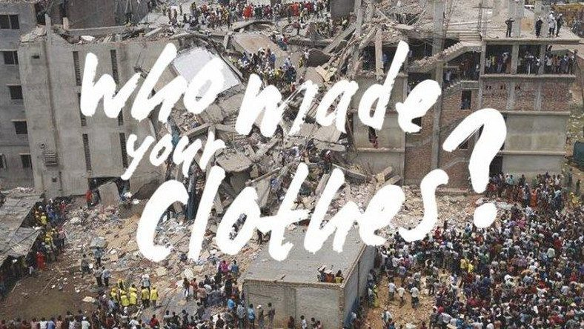

Slide 5
- Η γρήγορη μόδα είναι φθηνή, μοντέρνα και
καταστροφική.
Ήρθε η ώρα να την επιβραδύνετε!

Slide 6
Το φαινόμενο «fast fashion», δηλαδή η γρήγορη μόδα,
περιγράφεται ως η αγορά μοντέρνων ρούχων που
πωλούνται σε χαμηλό κόστος και έχουν σχεδιαστεί για
να φορεθούν λίγες φορές.

Slide 7
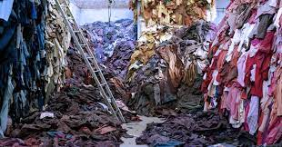
Η γρήγορη μόδα απειλεί τόσο το περιβάλλον όσο
και τις αξίες της ανθρώπινης εργασίας.

Slide 8
Η κατασκευή ενδυμάτων ευθύνεται για το 2-8% των ετήσιων εκπομπών αερίων του
θερμοκηπίου. Πρόκειται για ποσοστό μεγαλύτερο από εκείνο όλων των διεθνών
πτήσεων και των θαλάσσιων μεταφορών μαζί. Παράλληλα, η βιομηχανία της μόδας
κατηγορείται ως υπεύθυνη για το 20% όλων των βιομηχανικών λυμάτων.
Επιπλέον, κάθε χρόνο 150 εκατομμύρια δέντρα καταστρέφονται για την παραγωγή
ρεγιόν ή βισκόζης. Και όλα για να καταλήξουν στο τέλος κάθε χρόνου με τις
χωματερές να γεμίζουν με 40 εκατομμύρια τόνους πεταμένων ρούχων.

Slide 9
Ο ανθρώπινος παράγοντας
Η παιδική εργασία, οι χαμηλοί μισθοί και οι επισφαλείς
συνθήκες κυριαρχούν στα εργοστάσια ενδυμάτων γρήγορης
μόδας. Τον Απρίλιο του 2013, κτίριο στο Μπαγκλαντές, όπου
στεγάζονταν πέντε εργοστάσια ενδυμάτων κατέρρευσε, με
επακόλουθα τον θάνατο 1.132 ανθρώπων και τον
τραυματισμό περισσότερων από 2.500.
Οι εργαζόμενοι στην παραγωγή ενδυμάτων εξακολουθούν να διατρέχουν
σοβαρότατους κινδύνους και να αμείβονται με περίπου 3,43 δολάρια την
ημέρα.

Slide 10
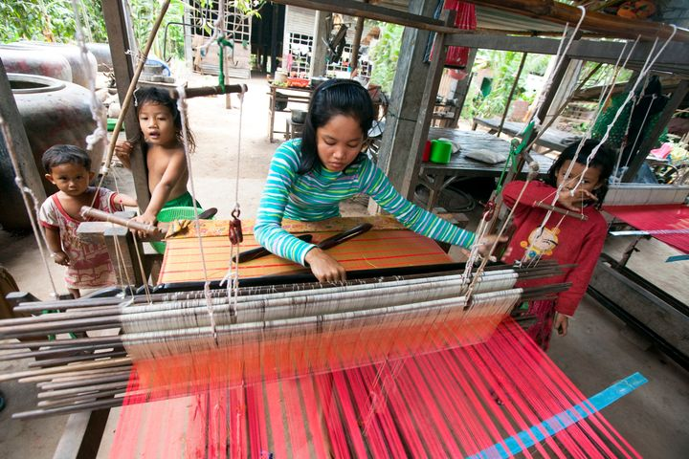

Slide 11
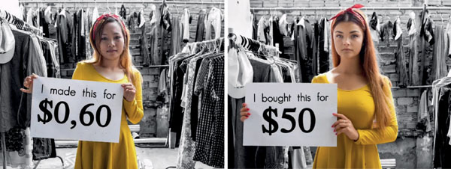

Slide 12
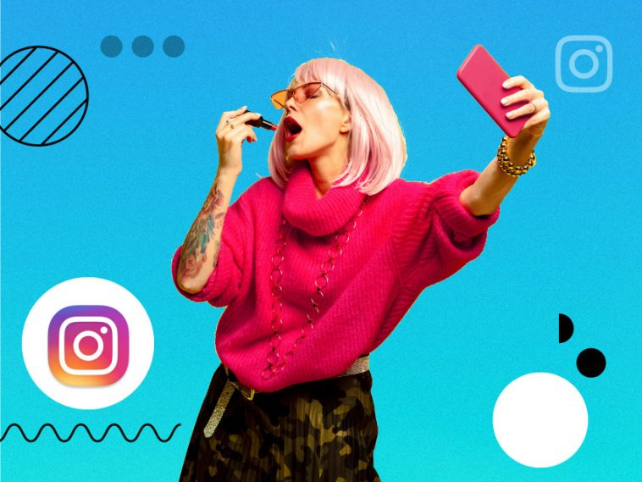
Η κουλτούρα του καταναλωτισμού αντικατοπτρίζεται ξεκάθαρα στα μέσα
κοινωνικής δικτύωσης. Σημαντικό δίαυλο αποτελούν και οι influencers, οι
οποίοι κοινοποιούν τις νέες αγορές τους, με τις μάρκες πάντα να
επισημαίνονται στη δημοσίευση.

Slide 13
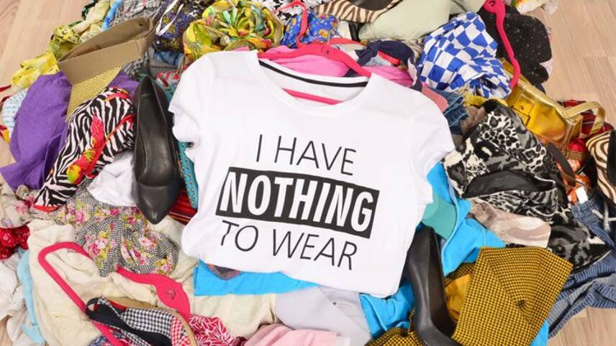
Μια 16χρονη, ονόματι Μία Γκράνθαμ, σε έρευνα των New York Times,
δήλωσε ότι δεν θα ήθελε να τη δουν με το ίδιο ρούχο πάνω από μία φορά
γιατί οι άνθρωποι ίσως πιστέψουν ότι δεν διαθέτει στυλ εφόσον
κυκλοφορεί με το ίδιο κομμάτι ξανά και ξανά.

Slide 14
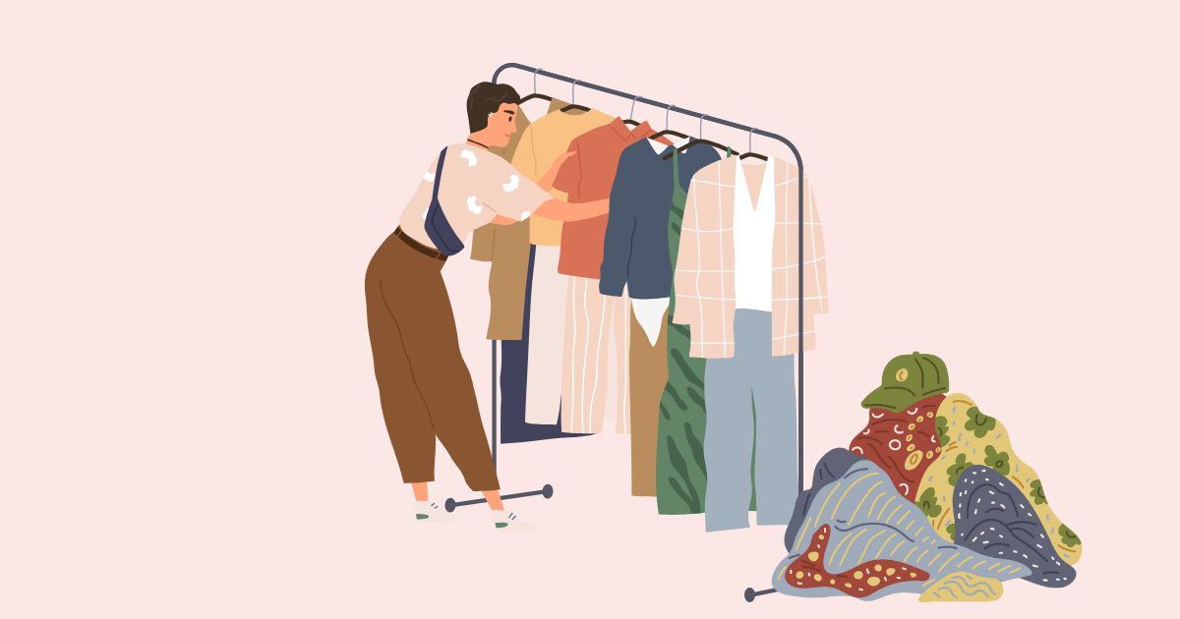
Υπάρχει, όμως και ο αντίποδας.
Το Vinted είναι μια δημοφιλής ευρωπαϊκή διαδικτυακή πλατφόρμα (app
και ιστοσελίδα) για την αγορά, πώληση και ανταλλαγή μεταχειρισμένων
ρούχων, αξεσουάρ και ειδών σπιτιού. Λειτουργεί ως μεσάζοντας,
επιτρέποντας σε ιδιώτες να ανανεώνουν τη ντουλάπα τους εύκολα,
προωθώντας τη βιώσιμη μόδα και τη second-hand αγορά.

Slide 15
Τι είναι μόδα;
Α. κάτι σταθερό που δεν αλλάζει
Β. μια τάση που αλλάζει με τον χρόνο
Γ. κάτι που αφορά ενήλικες
Ποιο θεωρείτε βασικό αίτιο της μόδας;
Α. απομόνωση
Β. ανάγκη αποδοχής
Γ. αδιαφορία
Η μόδα επηρεάζει κυρίως
Α. ενήλικες μόνο
Β. παιδιά μόνο
Γ. όλες τις ηλικίες
Ποιο μέσο επηρεάζει κυρίως τη μόδα:
Α. τηλεόραση
Β.Μ.Κ.Δ.
Γ. εφημερίδες

Slide 16
Ποια είναι μια αρνητική συνέπεια της μόδας;
Α. αυτοπεποίθηση
Β. δημιουργικότητα
Γ. υπερκατανάλωση
Ποιο είναι ένα θετικό χαρακτηριστικό της μόδας;
Α. πίεση
Β. έκφραση προσωπικότητας
Γ. άγχος
Ποιος παράγοντας ενισχύει την επιρροή της μόδας;
Α. μοναξιά
Β. influencers
Γ. αποχή από το διαδίκτυο
Η ανάγκη των νέων να ανήκουν σε μια ομάδα οδηγεί σε:
Α. ανεξαρτησία
Β. υιοθέτηση τάσεων
Γ. απομόνωση

Slide 17
Οι νέοι δεν επηρεάζονται από τη μόδα.
ΣΩΣΤΟ-ΛΑΘΟΣ
Η διαφήμιση επηρεάζει τη μόδα
ΣΩΣΤΟ- ΛΑΘΟΣ

Slide 18
Ερωτηματολόγιο
1. Γιατί αγοράζετε συνήθως ρούχα;
Α.ΦΘΕΙΡΟΝΤΑΙ ΤΑ ΠΑΛΙΑ Β.ΑΛΛΑΖΕΙ Η ΜΟΔΑ Γ.ΜΕ ΚΑΝΕΙ ΝΑ ΝΙΩΘΩ ΚΑΛΥΤΕΡΑ
2. Πιστεύετε ότι τα ρούχα σας δείχνουν κάτι για τον εαυτό σας;
Α. ΝΑΙ Β.ΟΧΙ
3. Ποιο είναι το βασικό κριτήριο για να αγοράσετε ένα ρούχο;
Α.ΤΙΜΗ Β.ΝΑ ΜΕ ΒΟΛΕΥΕΙ Γ.ΝΑ ΕΙΝΑΙ ΣΤΗΝ ΜΟΔΑ Δ.Η ΦΙΡΜΑ Ε.Η ΓΝΩΜΗ
ΤΟΥ ΦΙΛΟΥ/ΗΣ
4. Προσέχετε την χώρα προέλευσης;
Α.ΝΑΙ Β.ΟΧΙ
5. Τα παλιά σας ρούχα τι τα κάνετε;
Α.ΤΑ ΠΕΤΑΩ Β.ΤΑ ΧΑΡΙΖΩ Γ.ΤΑ ΠΟΥΛΩ Δ.ΤΑ ΑΝΤΑΛΛΑΣΣΩ ΜΕ ΦΙΛΟΥΣ/ΕΣ

